Slide 1
Változók, alapvető műveletek
Térinformatikai programozás 1.
2023.09.20.
Bede-Fazekas Ákos

Slide 2
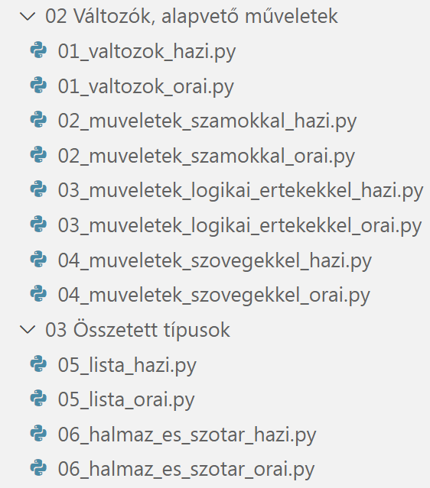
Óra menete
prezentáció (elmélet + beszúrt programkód) és szkriptfájlok (*_orai.py)
az aktuális kódsorokat az előadással párhuzamosan futtassátok le VS Code-ban
nyugodtan egészítsétek ki, írjatok bele kommenteket
az előadások 2-4 blokkra bonthatók, a blokkok végén feladat
a feladat szintetizálja a blokk tartalmát
otthoni gyakorlásra szolgál
ha lesz idő, együtt belekezdünk
megoldását mindig közzéteszem (*_hazi.py)
a programozás csak otthoni gyakorlással sajátítható el!
az óra passzív végighallgatása kevés lesz a zárthelyi teljesítéséhez

Slide 3
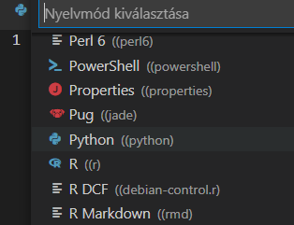
VS Code használata
fájl előkészítése:
megnyitunk egy mappát (File > Open Folder…)
létrehozunk benne egy fájlt (File > New File)
kiválasztjuk a típusát (select a language > Python)
elmentjük
vagy megnyitunk meglévő fájlt (dupla kattintás a fájlnévre a bal oldali böngészősávban)
futtatás:
soronként futtathatunk interaktív ablakban (Shift+Enter)
vagy az egész szkriptet egyben (Ctrl+F5)
ha nem fut le, akkor lehet, hogy nem találja a Python-értelmezőt (alsó kék csík)
ebben az esetben nekünk kell beállítani

Slide 4
VS Code használata
DEMO
új fájl létrehozása
meglévő megnyitása
futtatás soronként

Slide 5
A Python alapjai – könyvtárak
a Python sok függvényt/típust tartalmaz alapból (standard library)
de a funkcionalitás tovább bővíthető modulokkal/könyvtárakkal (library)
a könyvtárak jellemzően egy témakörhöz kapcsolódó típusokat és függvényeket tartalmaznak
van egy rövid, beszédes nevük, és verziószámuk
pl. Shapely 1.7.1: "Manipulation and analysis of geometric objects in the Cartesian plane."
a standard library részletes leírása:
docs.python.org/2/library/index.html#library-index
nagyon jó, tutorial-szerű, érdemes nézegetni!
csomagok kereshető adatbázisa, példákkal, telepítési útmutatóval:
pypi.org

Slide 6
A Python alapjai – segédletek
rengeteg jó tutorial érhető el a neten:
docs.python.org/2/tutorial/index.html#tutorial-index
docs.python.org/3.8/tutorial/
docs.python.org/3.8/library/index.html
wiki.python.org/moin/BeginnersGuide/Programmers
wiki.python.org/moin/BeginnersGuide/NonProgrammers
és sok könyv is:
wiki.python.org/moin/PythonBooks

Slide 7
A Python alapjai – behúzás
a legtöbb nyelv
kapcsos zárójelekkel ({}) szervezi blokkokba a kódot
a behúzás csak az olvashatóságot segíti, de nincs jelentősége
de szabad behúzást alkalmazni (szoktak is) más nyelvekben
velük ellentétben a Python
behúzással (indentation) alakítja ki a blokkokat
blokkok egymásba ágyazhatóak
blokk kezdete: ahol növekszik a behúzás
blokk vége: ahol visszaáll az eredeti (tartalmazó blokkra jellemző) behúzásra

Slide 8
A Python alapjai – behúzás
a legtöbb nyelv
kapcsos zárójelekkel ({}) szervezi blokkokba a kódot
a behúzás csak az olvashatóságot segíti, de nincs jelentősége
de szabad behúzást alkalmazni (szoktak is) más nyelvekben
velük ellentétben a Python
behúzással (indentation) alakítja ki a blokkokat
blokkok egymásba ágyazhatóak
blokk kezdete: ahol növekszik a behúzás
blokk vége: ahol visszaáll az eredeti (tartalmazó blokkra jellemző) behúzásra

Slide 9
A Python alapjai – behúzás
a legtöbb nyelv
kapcsos zárójelekkel ({}) szervezi blokkokba a kódot
a behúzás csak az olvashatóságot segíti, de nincs jelentősége
de szabad behúzást alkalmazni (szoktak is) más nyelvekben
velük ellentétben a Python
behúzással (indentation) alakítja ki a blokkokat
blokkok egymásba ágyazhatóak
blokk kezdete: ahol növekszik a behúzás
blokk vége: ahol visszaáll az eredeti (tartalmazó blokkra jellemző) behúzásra

Slide 10
A Python alapjai – behúzás
jelszoFajl = open('jelszo.txt')
jelszo = jelszoFajl.read()
print('Add meg a jelszavad!')
probalkozas = input()
if probalkozas == jelszo:
print('Sikeres belépés az oldalra.')
if probalkozas == '12345':
print('Minden hülyének ez a jelszava… Változtasd meg!')
else:
print('Hozzáférés megtagadva.')

Slide 11
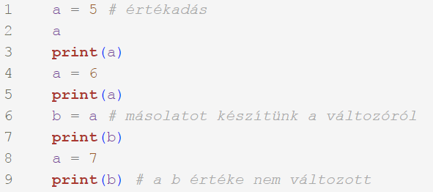
A Python alapjai – megjegyzés
megjegyzést (kommentet) a #-jellel vezetünk be
a #-től a sor végéig lévő szöveget a Python-értelmező nem értelmezi
írhatunk a megjegyzésbe
hasznos információkat a sorról (ki, mikor, mi célból írta ezt a sort)
hasznos információkat a soron következő nagyobb blokkról (pl. függvényről) – mit csinál, milyen bemeneti adatokat vár stb.
magyarázatot, hogy egy összetettebb utasítást könnyebb legyen megérteni
programkódot (ami még nem vagy már nem aktuális)
"kikommentel"
Edit > Toggle Line Comment

Slide 12
A Python alapjai – megjegyzés
valódi többsoros megjegyzés a Pythonban nincs
ellentétben sok más nyelvvel
de több sort egyszerre átalakíthatunk egysoros megjegyzésekké (és vissza)
DEMO

Slide 13
Változók – értékadás és -módosítás
a Python dinamikus típusokkal dolgozik
vagyis az értékadáskor/változtatáskor derül ki a változó típusa
értékadás (és –módosítás)
változónév = érték (pl. a = 5)
a legtöbb nyelvben az = (vagy :=, <-) értéket ad, nem összehasonlít!
egyszerre több változónak is adhatunk értéket (pl. a, b = 4, 5)
ez csak kevés programozási nyelvben lehetséges (pl. Ruby, JavaScript, PHP)
változó értékének kiírása
változónév, Enter
vagy print(változónév)
a paraméter nélkül meghívott print() függvény sort emel (üres sort ír a képernyőre)

Slide 14
Változók – értékadás és -módosítás
változó értéke felveheti
egy másik változó értékét (másolatként, független életet élnek)
összetett kifejezés eredményét (melyben változók és értékek is állhatnak)
a = 5 # értékadás
a
print(a)
a = 6
print(a)
b = a # másolatot készítünk a változóról
print(b)
a = 7
print(b) # a b értéke nem változott
(a b értéke megmarad 6-nak, hiába az a értéke változott)

Slide 15
Változók – értékadás és -módosítás
a Python (és sok más programozási nyelv) érzékeny a kis- és nagybetűk közti különbségre
case sensitive
print(B) # NameError: name 'B' is not defined
többszörös értékadás:
a, b = 4, 5 # egyszerre két változónak adunk értéket
a
b

Slide 16
Változók – értékadás és -módosítás
összetett értékadásra példa:
x = 5 + 8
y = -4 * (x + 6) # értékadáshoz változók aktuális értékét is felhasználhatjuk
z = 3
z = z + 2 # léptetés
adott változó új értékéhez felhasználhatjuk a régi értékét (pl. léptetés, duplázás)
ilyenkor előbb kiszámolódik a jobb oldal (a régi változóértéket felhasználva)
majd a végén lecserélődik a változó tartalma az új értékre

Slide 17
Változók – típus
a típus lekéréséhez használjuk a type() függvényt
print(type(a)) # int
a = "alma"
print(type(a)) # str
a = False
print(type(a)) # bool
nincs jelentősége, hogy korábban milyen típusú értéket tartalmazott a változó
minden értékadáskor változhat a típusa is
ennek van előnye (rugalmas) és hátránya (kiszámíthatatlan) is

Slide 18
Változók – adattípusok
négy alapvető adattípus:
logikai értékek (bool): True, False
egész számok (int)
lebegőpontos/valós számok (float)
szövegek (str)
átalakító függvények
int(), float(), str(), bool()
erősen típusos nyelv, magától nem alakít át (kivéve bool → int → float)
nekünk kell típusátalakítást (-konverziót) végezni
c = 3 + "1" # TypeError: unsupported operand type(s) for +: 'int' and 'str'
c = 3 + int("1")

Slide 19
Változók – adattípusok
példák típuskonverzióra:
bool(4)
bool(0) # csak a 0 lesz False
bool(-1)
bool("False")
3.5 + 6 # int-et gond nélkül float-tá alakít
True + 1 # 2
type(float(6))
float("3.14")
int(-3.7) # egészrészt veszi (0 felé kerekít)
int(False)
int(True)
str(678)
str(True)

Slide 20
Változók – adattípusok
szövegek
egysoros szöveg: " vagy '
többsoros szöveg: """ vagy '''
minden nyelvben
ahol bizonyos karakterek nem azt jelentik, amit mutatnak (pl. ")
ott valahogy biztosítani kell ezen karakterek megjelenítését
továbbá sok egyéb karakterét is, amire nincs gomb a billentyűzeten
erre szolgál az escape character (\)
jelzi, hogy onnantól valami speciális karakterleírás következik
pl. \n (soremelés), \t (tabulátor), \" (idézőjel)

Slide 21
Változók – adattípusok
x = "alma"
y = "Az \"x\" értéke:\n\talma"
print(y)
z = """Ez egy
többsoros
szöveg."""
print(z)
z # valójában egysorosként tárolja

Slide 22
1. feladat – változók
hozz létre egyszerre két változót, az egyik értéke legyen 5, a másiké -4
egy harmadik változóba helyezd ezek összegét
csökkentsd eggyel e harmadik változó értékét
alakítsd valós számmá, ellenőrzésképpen kérd le a típusát
hozz létre egy szövegváltozót, amely tartalmaz soremelést, tabulátort és idézőjelet is
tippeld meg, hogy mi lesz az értéke, ha logikai változóvá alakítod, majd ellenőrizd a tippet

Slide 23
Műveletek számokkal
főbb műveletek (operátorok):
+, -
* (szorzás), ** (hatvány)
/ (osztás), // (egészrész)
% (modulo, maradék)
3 + 4 - 1
5 ** 2
7 / 2
7 // 2
7 % 2
(kivonásjel: hosszú kötőjel nem jó!)
(hatványra alternatíva: pow())

Slide 24
Műveletek számokkal – sorrend
a műveleteknek sorrendje (precedenciája) és iránya van
ezt zárójelezéssel felülbírálhatjuk
inkább több zárójelet használjunk, mint túl keveset!
(extra szóközöket nem érti a Python…)
2 + 3 * 6
2+3 * 6
(2 + 3) * 6

Slide 25
Műveletek számokkal – sorrend
a műveleteknek sorrendje (precedenciája) és iránya van
ezt zárójelezéssel felülbírálhatjuk
inkább több zárójelet használjunk, mint túl keveset!
(extra szóközöket nem érti a Python…)
2 + 3 * 6
2+3 * 6
(2 + 3) * 6
– és más nyelv sem! –

Slide 26
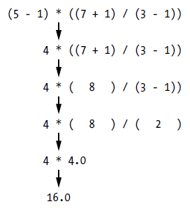
Műveletek számokkal – sorrend
(5 - 1) * ((7 + 1) / (3 - 1)) # 16.0
műveletek előtt
változó behelyettesítése
függvények kiértékelése

Slide 27
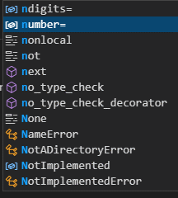
Műveletek számokkal – kerekítés
kerekítés: round()
Python 3-as verziótól párosra kerekíti a felet
(ahogy a mérnöki tudományokban és a statisztikában szokás)
ez az első többparaméteres függvényünk…
DEMO: beírjuk a függvény nevét VS Code-ban, rátartjuk az egeret
megkapjuk a leírást és a lehetséges paraméterezést
elkezdjük a paraméternevet gépelni → kiválaszthatjuk a listából
sorrend és/vagy paraméternév (név után már nem lehet sorrend)
round(number = 7.89, ndigits = 1)
round(ndigits = 1, number = 7.89)
round(7.89, ndigits = 1)
round(7.89, 1)

Slide 28
Műveletek számokkal – kerekítés
nem minden függvény esetén adhatjuk meg a paraméterek nevét
jellemzően azok problémásak, amik C-ben lettek megvalósítva
TypeError: pow() takes no keyword arguments
paramétereknek két típusa van:
kötelező
opcionális (elhagyható)
utóbbinak van alapértelmezett értéke
round(7.89) # alapértelmezetten 0 tizedesre (egészre) kerekít

Slide 29
Műveletek számokkal – kerekítés
egy vagy több paramétert megadhatunk korábban létrehozott változóval is:
szam = 7.654
tizedesjegyek = 2
round(number = szam, ndigits = tizedesjegyek)
round(szam, tizedesjegyek)
vagy tetszőlegesen összetett kifejezéssel:
round(szam * 3 - 42, tizedesjegyek + 1)

Slide 30
Műveletek számokkal – szekvencia
számszekvencia (range típus) létrehozása:
range(stop)
range(start, stop)
range(start, stop, step)
a starttól (zárt intervallum) a stopig (nyílt intervallum) stepnyi lépésközönként
0-tól számol, ha nem adunk neki kezdetet
range(4) # 0,1,2,3
range(2, 5) # 2,3,4
range(2, 6, 2) # 2,4
később fogjuk hasznát venni (ciklusokban)

Slide 31
2. feladat – műveletek számokkal
számold ki 7 mod 3 (vagyis 7 3-mal képzett maradékának) negyedik hatványát
hozz létre egy számszekvenciát
kezdő értéke legyen 5 egészosztva 2-vel
záró (nem bennfoglalt) értéke legyen 9.04 egy tizedesre kerekített értéke, egész számmá alakítva
a lépésköz legyen 2
a kerekítő függvény paramétereit a nevükkel add meg
legyen x értéke 2; add meg lépésenként, hogy hogyan számolja ki a gép a következő utasítást:
x = 2
x + (6 // 4) * (7 - round(5.2))

Slide 32
Műveletek logikai értékekkel
számos logikai operátor létezik:
== (nem azonos az értékadó operátorral!)
!= (olvasd: nem egyenlő; más nyelvekben néha <>)
<, <=, >, >=
and
or
not
igazságtáblák

Slide 33
Műveletek logikai értékekkel
3 == 7
3 == 3.0
3 = 6 # SyntaxError: cannot assign to literal

Slide 34
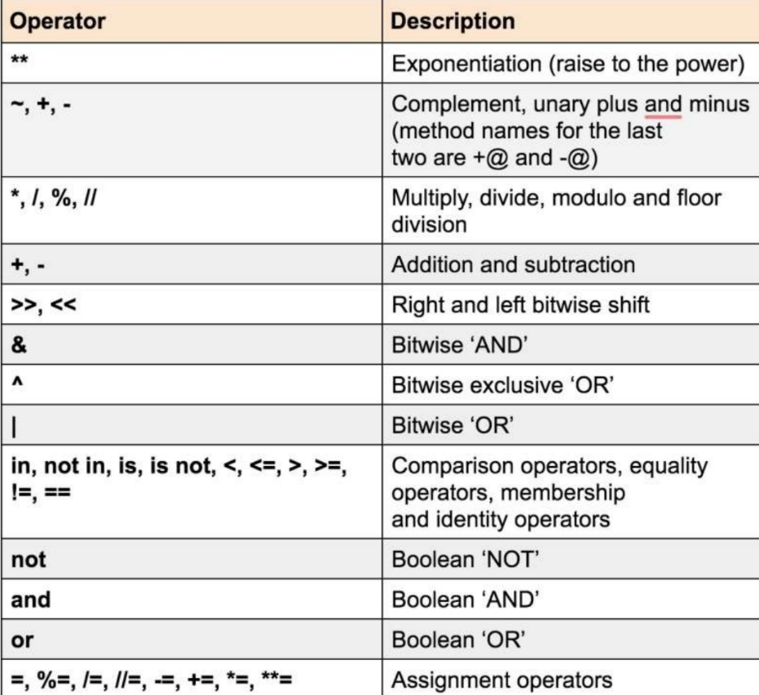
Műveletek logikai értékekkel
műveletek sorrendje:
először a számműveletek (szám → szám)
majd az összehasonlító műveletek (szám → logikai)
aztán a tagadás (egyváltozós logikai)
and/or (kétváltozós logikai)
végül az értékadás
8 != 5 - 2 # számműveletek nagyobb precedenciájúak
(8 != 5) - 2 # -1

Slide 35
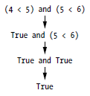
Műveletek logikai értékekkel
bátran zárójelezzünk!
4 > 3
9 <= -3
"alma" == "körte"
"1" == 1
True == True
not False
False and True
not (False and (True or False))
(4 < 5) and (5 < 6)
a = not (3 > 2) == (3 <= 2) # írhatnánk így is: a = (3 > 2) != (3 <= 2)
print(a) # True

Slide 36
3. feladat – műveletek logikai értékekkel
kiindulva az operátorok precedenciatáblázatából, helyezzél el minél több zárójelet az alábbi utasításban úgy, hogy valójában egyezzen meg az eredetivel:
x = not 3 <= 5 + 3 ** 6 * 2 or 8 > 2 and False
minél többféle módon írd le logikai kifejezésként a következő állítást:
3 nem nagyobb 5-nél, vagy nem igaz, hogy 2 nem egyenlő 7-tel

Slide 37
Műveletek szövegekkel
a szövegekkel végezhető legtöbb művelet függvényként érhető el
de van néhány operátoros megoldás is (könnyű, gyors):
összefűzés (konkatenáció): +
ismétlés: *
tartalmazás: in
"ez" + "az"
"ez" + " " + "az"
5 + "ezer" # TypeError: unsupported operand type(s) for +: 'int' and 'str'
str(5) + "ezer"
"abc" * 3 # "abcabcabc
3 * "abc"
3 * "2"
3 * int("2")

Slide 38
Műveletek szövegekkel
a tartalmazásoperátor
egyirányú
és természetesen érzékeny a betűméretre
"a" in "alma"
"A" in "alma"
"alma" in "a"

Slide 39
Műveletek szövegekkel
a szöveg lényegileg karakterek listája
listákról később tanulunk
egy nagy különbség: a lista módosítható, a szöveg nem!
karakterek (mint a listaelemek) a sorszámuk alapján elérhetőek:
változónév[pozíció]
0-tól kezdődik a számozás
negatív szám a végétől visszafelé számolt pozíciót jelenti (itt már -1-gyel indul…)
több karakternyi részt is kijelölhetünk: változónév[kezdet:vég]
mint a range()-nél: a vége már nincs benne
ha kihagyjuk a kettőspont előtt vagy után álló pozíciót, akkor a szó elejétől/végéig jelöli ki

Slide 40
Műveletek szövegekkel
példák:
s = "Ez egy egyszerű szöveg"
s[0] # "E"
s[5] # "y"
s[4:6] # "gy"
s[:6] # "Ez egy"
s[-2] # "e"
s[-6:-3] # szö
s[-6:] # szöveg

Slide 41
Műveletek szövegekkel
a felhasználótól bekérhetünk szöveget (input(""))
gépel, majd Entert nyom
az eredmény mindenképpen szöveg (de átalakíthatjuk)
az eredményt mentsük változóba vagy dolgozzuk fel
Shift+Enteres futtatás esetén az input()-ot tartalmazó sort mindig külön kell futtatni VS Code-ban
input()
input("Add meg a neved: ")
nev = input("Add meg a neved: ")
eletkor = input("Hány éves vagy? ")
nagykoru = eletkor >= 18
nagykoru = int(eletkor) >= 18
print(input("Ezt duplán kapod vissza: ") * 2)

Slide 42
Műveletek szövegekkel
objektumorientált nyelvekben (mint amilyen a Python is)
a változók/objektumok egy adott típust/osztályt valósítanak meg (az adott osztály "példányai")
a típusnak vannak saját függvényei ("metódusai")
ezért a típus minden példánya is rendelkezik ezekkel a metódusokkal
metódusok meghívása:
változónév.metódusnév()
"NAGYBETŰS".lower()
"kisbetűs".upper()

Slide 43
Műveletek szövegekkel
az eredmény is egy szöveg, tehát annak ugyanúgy meghívhatóak a metódusai
a metódusok láncba fűzhetőek ("method chaining")
"VeGyEs".upper().lower()

Slide 44
Műveletek szövegekkel
.split(sep)
széttagolja a szöveget a megadott elválasztó karakter/szótöredék alapján
az eredmény egy szövegeket tartalmazó lista (később)
alapértelmezetten minden üres karakterrel ("whitespace", pl. szóköz, soremelés, tabulátor) vág
.strip()
eltávolítja a szöveg elejéről és végéről az üres karaktereket (beleértve: szóköz, sortörés, tabulátor stb.)
"szavak szóközzel elválasztva".split()
"szavak szóközzel elválasztva".split(sep = " ")
"Tehenek gyermeke, tehenek gyermeke pettyes. Se szerve, mellyel zengzeteket felfed".split(sep = "e")
" \tvalami\n \t".strip()

Slide 45
Műveletek szövegekkel
.startswith(""), .endswith("")
logikai értéket ad vissza
a paraméterként megadott szöveggel kezdődik-e/végződik-e a változó
"alma".startswith("al")
masik_gyumolcs = "körte"
masik_gyumolcs.endswith("TE")
masik_gyumolcs.upper().endswith("TE")
masik_gyumolcs.endswith("TE".lower())

Slide 46
Műveletek szövegekkel
.find("")
egész számot (pozíciót) ad vissza
a paraméterként megadott szöveg első előfordulása a változó ennyiedik karakterénél kezdődik
természetesen 0-val kezdődik itt is a sorszámozás
ha nem található benne, akkor -1-et ad eredményül
"Monty Python".find("y")
"Monty Python".find("kígyó")

Slide 47
Műveletek szövegekkel
.replace("", "")
szöveget ad vissza
az első paraméterben megadott szöveg összes előfordulását lecseréli a változóban a második paraméterként megadott változóra
ha egyszer sem található benne, akkor természetesen az eredetit adja vissza
"Szegeden szeretik az e-t.".replace("e", "ö")
"nem tartalmaz ipszilont".replace("y", "YY")
float("3,14") # rossz tizedesjel!
float("3,14".replace(",", "."))

Slide 48
Műveletek szövegekkel
len()
nem metódus, hanem önálló függvény
megadja a karakterek számát (szöveg hosszát)
listákra és egyéb, összetett típusokra is működik (ott az elemek számát adja meg)
len("GIS") # szöveg hossza: 3 karakter
len("két szó".split()) # lista hossza: 2 listaelem

Slide 49
4. feladat – műveletek szövegekkel
egy kötőjellel tagolt dátumot (pl. 1990-12-31) tartalmazó szöveg kötőjeleit cseréld le pontra
ugyanezt a dátumot tartalmazó szöveget darabold fel a kötőjelek mentén, és számold ki az eredményül kapott lista elemeinek számát
fűzd össze az "a", "b" és "c" betűket
majd duplázd meg a szót, és keresd meg benne a "ca" szöveg első előfordulásának pozícióját
ne felejts el zárójelezni!
kérj be egy szót a felhasználótól, és eredményül add annak első karakterét
legyen egy változó tartalma "Vakáció"
mit írnak a táblára a szünidő előtti harmadik napon?
teljesül-e egyszerre, hogy a változó tartalmazza az "akác" szót és a kisbetűssé alakított verziója a "vak" szóval kezdődik?

Slide 50
Köszönöm a figyelmet!
kérdések?

